Slide 1
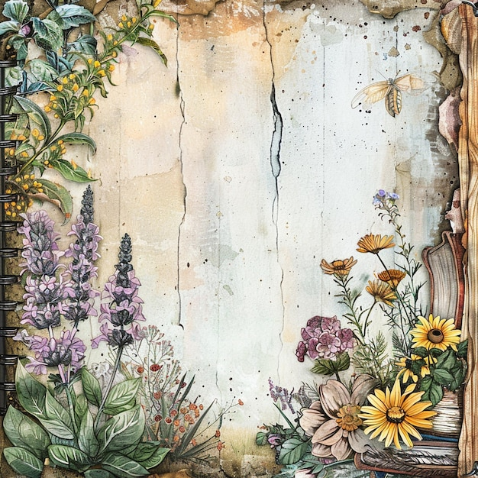
ДЕКУПАЖ

Slide 2
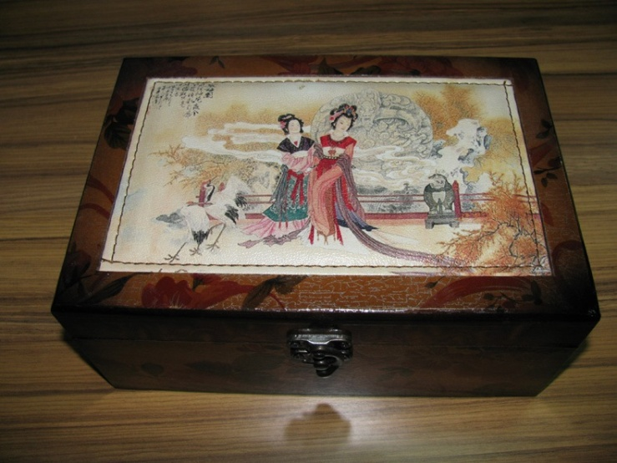
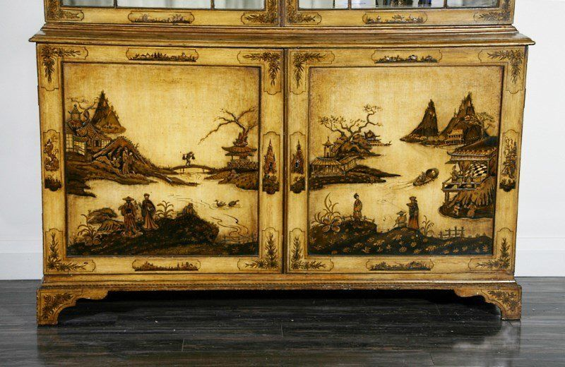
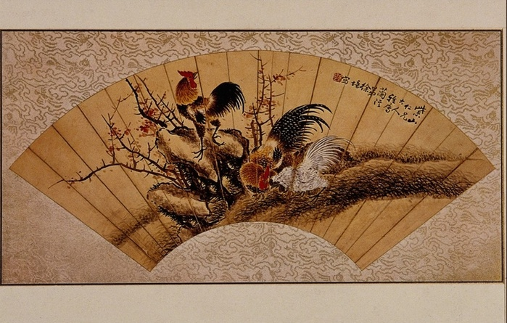
Истоки декупажа восходят к раннему Средневековью. 1 Уже в XII веке китайские крестьяне вырезали изображения из яркой цветной бумаги для украшения подарочных коробок, окон, фонарей и других предметов обихода.

Slide 3
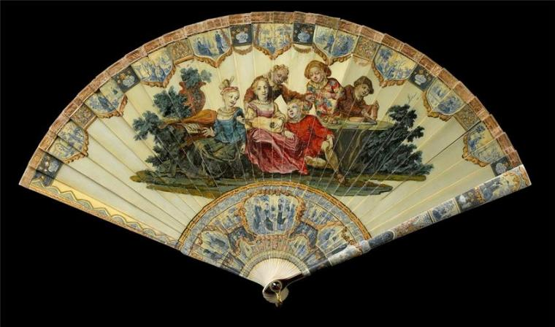
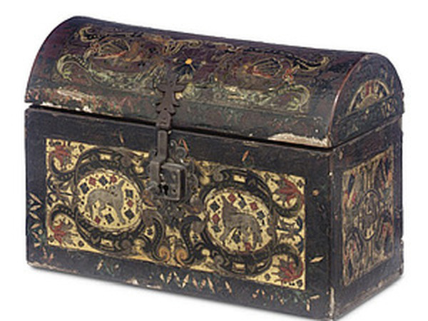
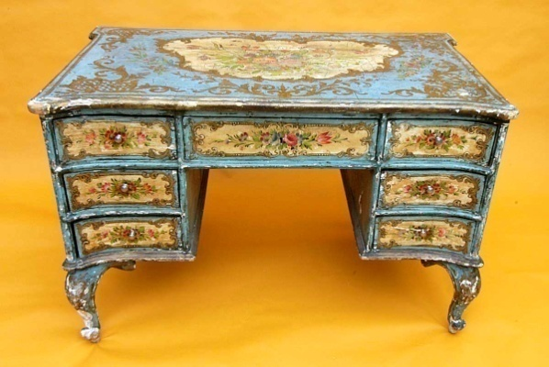
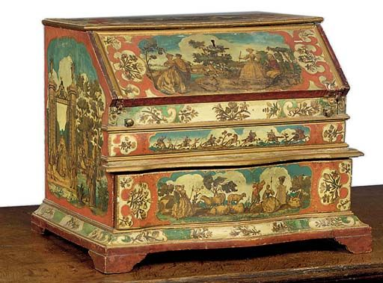
В привычном виде декупаж появился в Европе в XVII–XVIII веках. Тогда в моду вошла мебель с затейливыми резными деталями и ручной росписью, которую создавали известные художники. Подобные вещи могли себе позволить лишь богатые люди, но со временем предприимчивые мебельщики удешевили производство. Они заменили росписи на раскрашенные и приклеенные бумажные гравюры, покрытые несколькими слоями лака, которые почти не отличались от ручной работы.

Slide 4
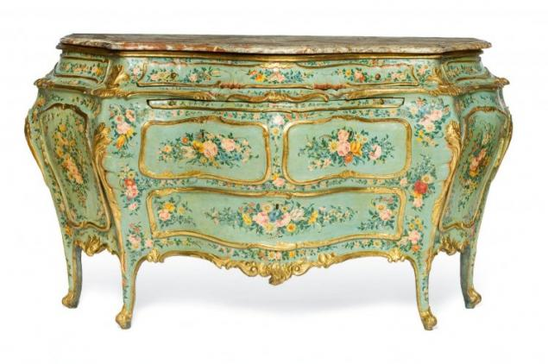
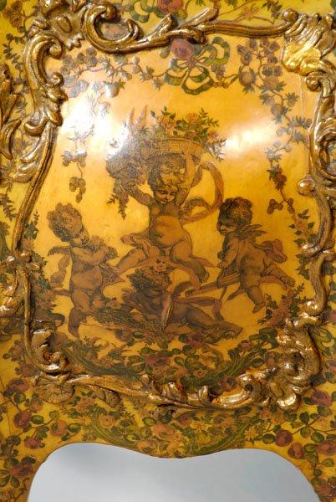
Наивысшего расцвета искусство декупажа достигло в Венеции. В XVII веке венецианские мастера искусно вырезали изображения, наклеивали их на поверхность мебели и покрывали тридцатью-сорока слоями защитного лака, придававшими изображению иллюзорную глубину. «Lacca Povera» - искусство для бедных.

Slide 5
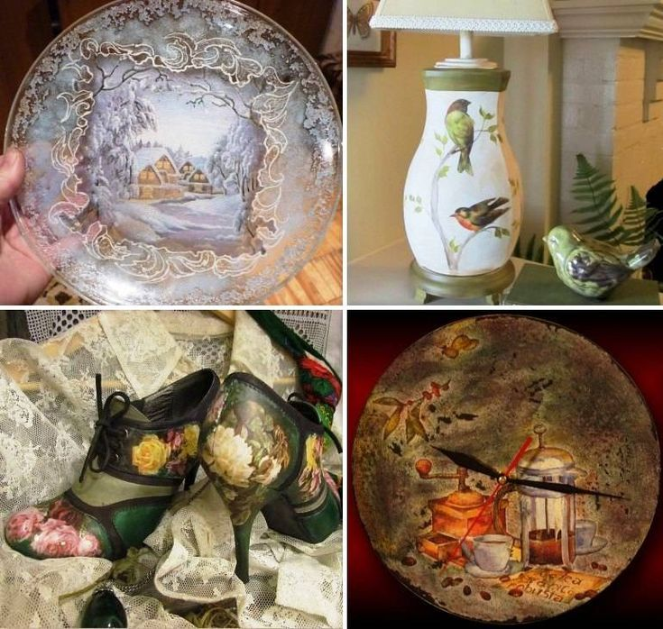
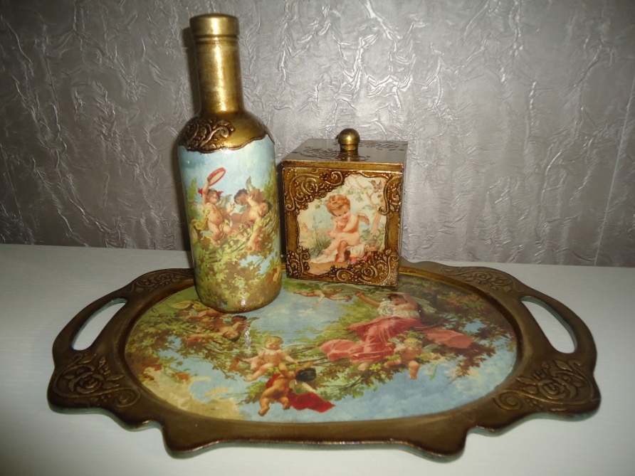
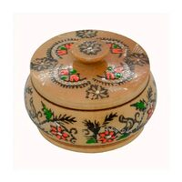
В России всплеск интереса к декупажу возник в начале XXI века, однако, эта техника в нашей стране пока не получила подлинно массового распространения.
.

Slide 6
Требования Вид поверхности |  | Не должна быть водоотталкивающей (очень гладкой)
Картонная поверхность | Оклеенная цветной бумагой | +
 | Оклеенная самоклеящейся плёнкой | --
 | Оклеенная белой бумагой под покраску | +
 | Оклеенная обоями под покраску | +
 | Оклеенная обоями (без покраски) | +
Деревянная поверхность |  | +
Пластмассовая поверхность |  | +
Металлическая поверхность |  | +
Керамическая поверхность |  | +

Slide 7
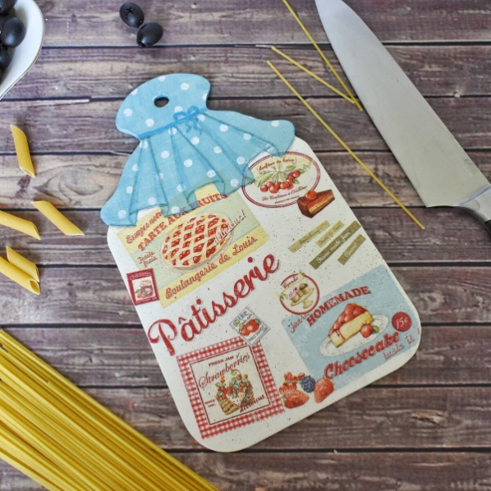
ВИДЫ ДЕКУПАЖА:
1. Прямой (классический). Изображение приклеивается непосредственно на поверхность

Slide 8
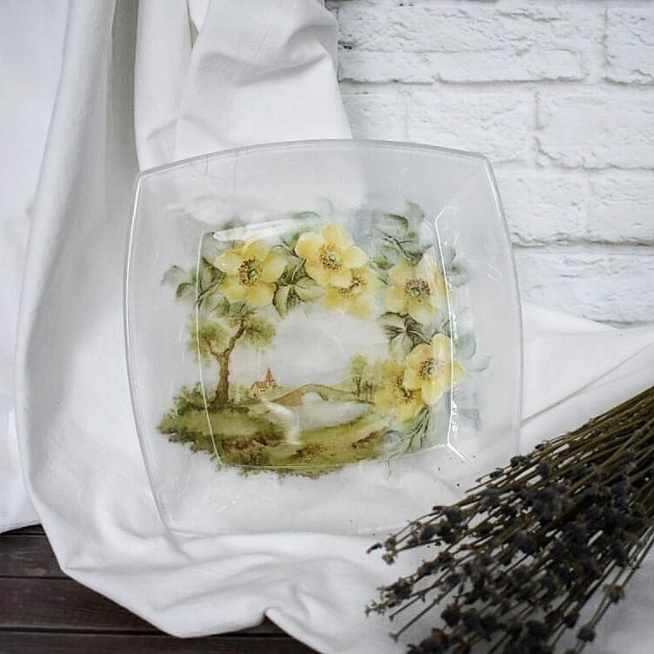
2. ОБРАТНЫЙ
Рисунок приклеивается к стеклянной поверхности с обратной стороны изображением вовнутрь.

Slide 9
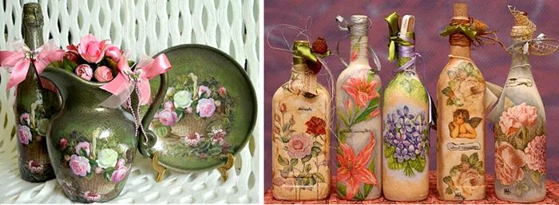
3. КЛАССИЧЕСКИЙ:
Выполняется с большим количеством лака

Slide 10
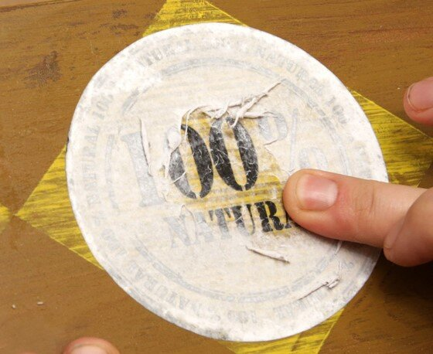
4. ВЖИВЛЕНИЕ
Картинка приклеивается лицом вниз на лак

Slide 11
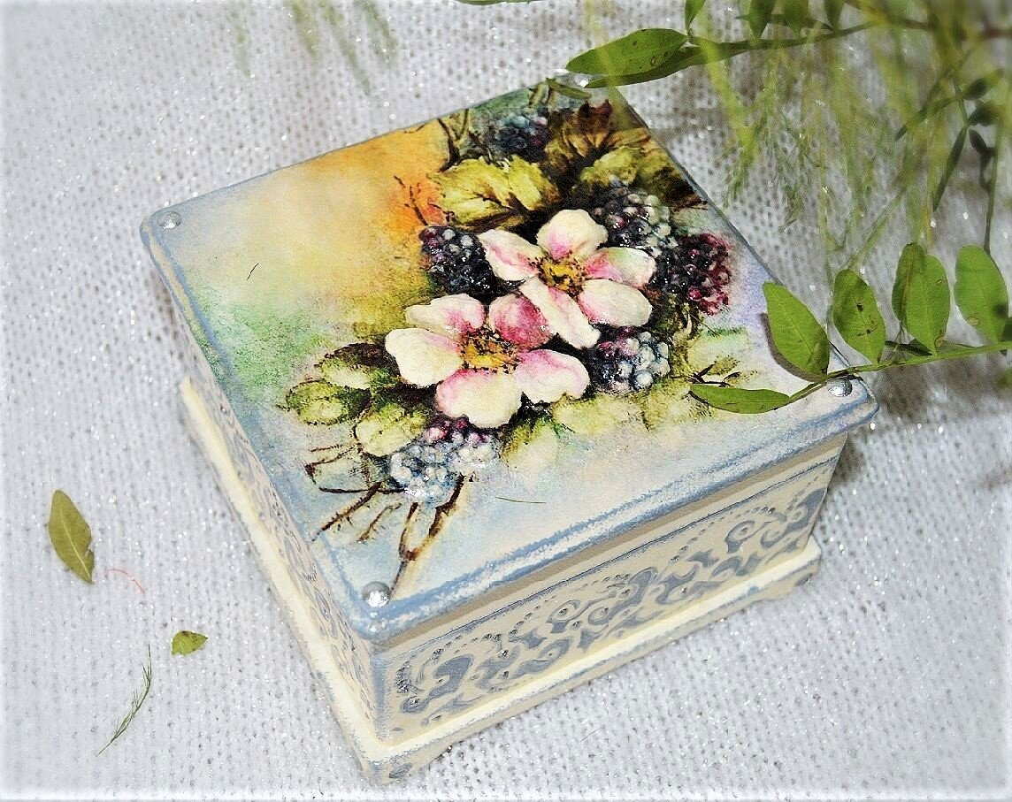
5. ХУДОЖЕСТВЕННЫЙ ДЕКУПАЖ
Полностью имитирует художественную роспись

Slide 12
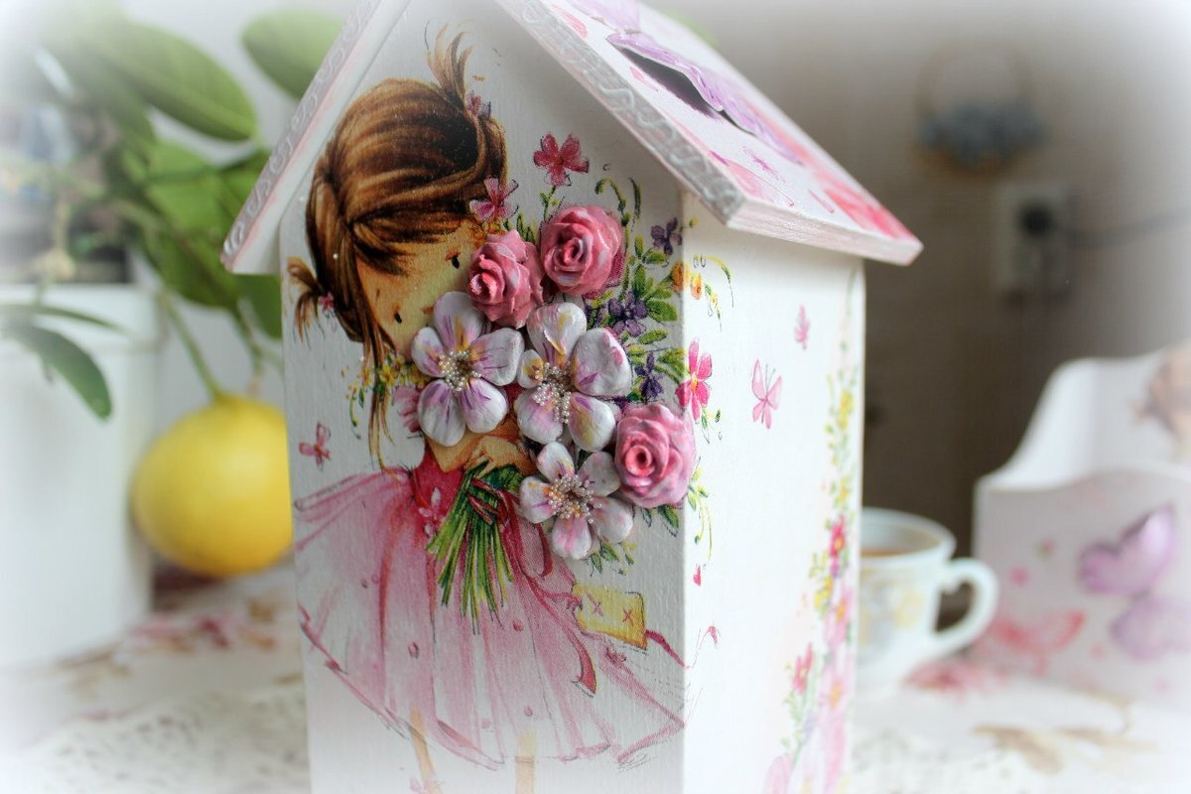
6. ОБЪЕМНЫЙ ДЕКУПАЖ
Используется масса для моделирования или многослойное наклеивание деталей картинки

Slide 13
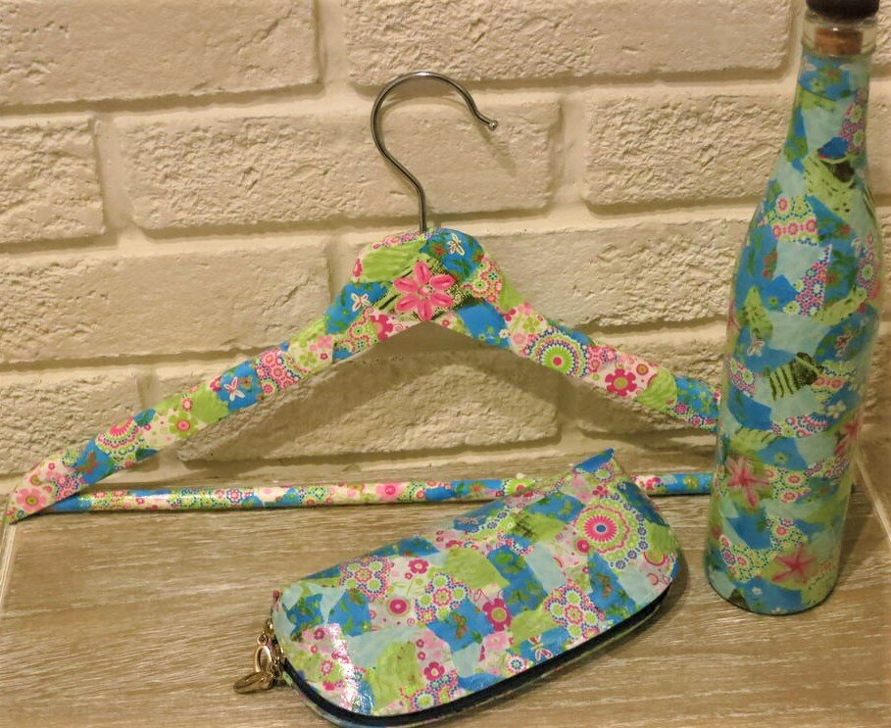
7. ДЕКОПАТЧ
Декупажный пэчворк

Slide 14
ТЕХНИКИ ДЕКУПАЖА
_Клуазонне – приукрашивание границ;
_Кракелюр – состаривание;
_Тонирование
СТИЛИ ДЕКУПАЖА:
-Шебби-шик, Прованс,Этностиль, Винтаж

